Slide 1

Классный час
Подготовила
учитель начальных классов
МКОУ «Школа – интернат №4»
Артюхова Ольга Петровна

Slide 2

Футбол

Slide 3

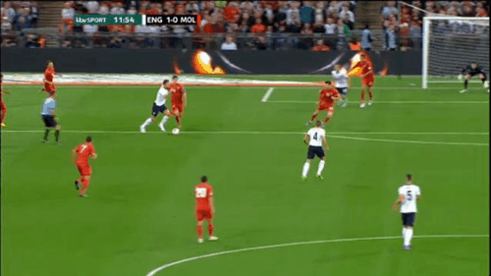
Что такое футбол?
Футбол— это самый популярный вид спорта. Главная задача игроков - забить как можно больше мячей в ворота соперника ногами или другими частями тела, но только не руками.

Slide 4
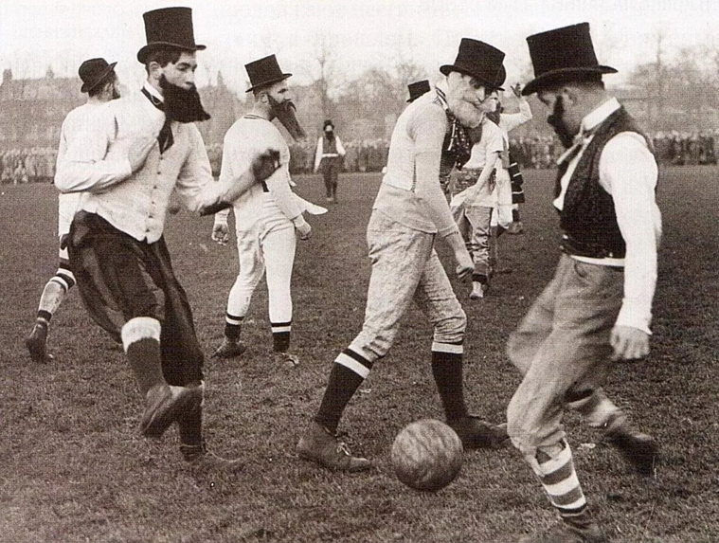
Однако родиной футбола принято считать Англию.
Англичанин первый ударил по мячу ногой. «Футбол» в переводе с английского означает «игра ногой»
История футбола
началась давным давно. Так, например, в таких странах, как Египет, Германия, Китай были игры, похожие на футбол. В России тоже была подобная игра.

Slide 5
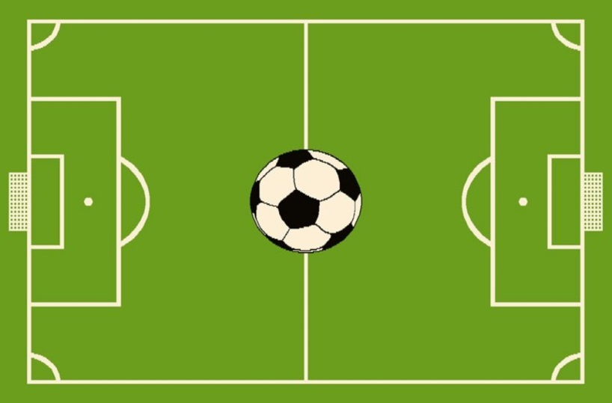
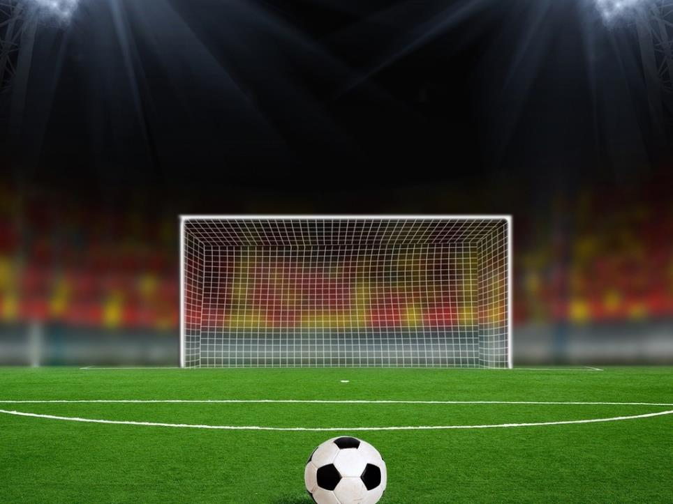
В футбол играют на поле с травяным или синтетическим покрытием. На поле специальная разметка для игры и ворота с двух сторон.

Slide 6
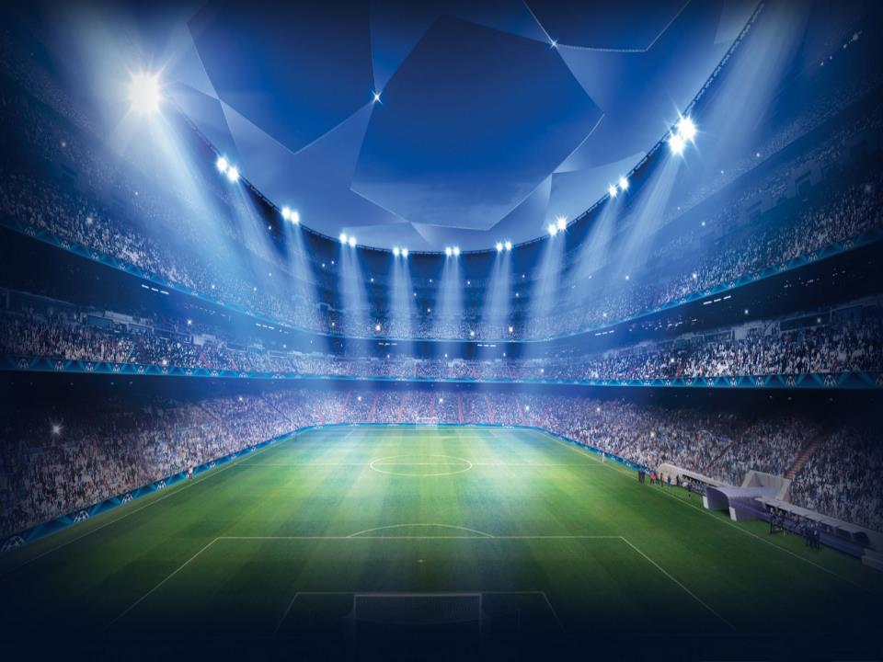
Зимой в футбол играют на специальных закрытых от непогоды стадионах.

Slide 7
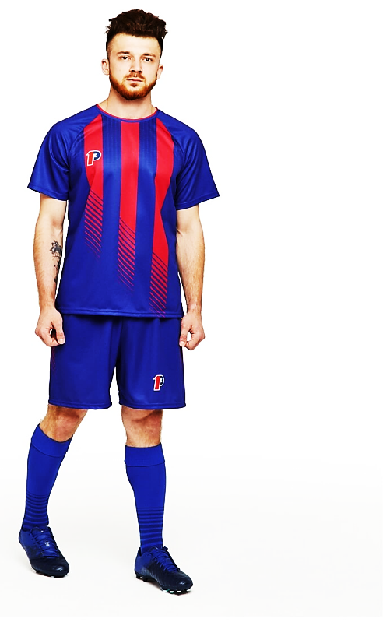
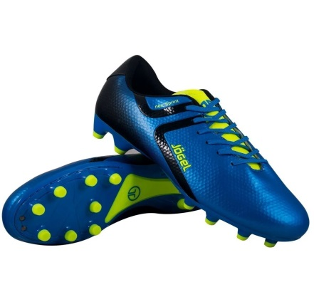
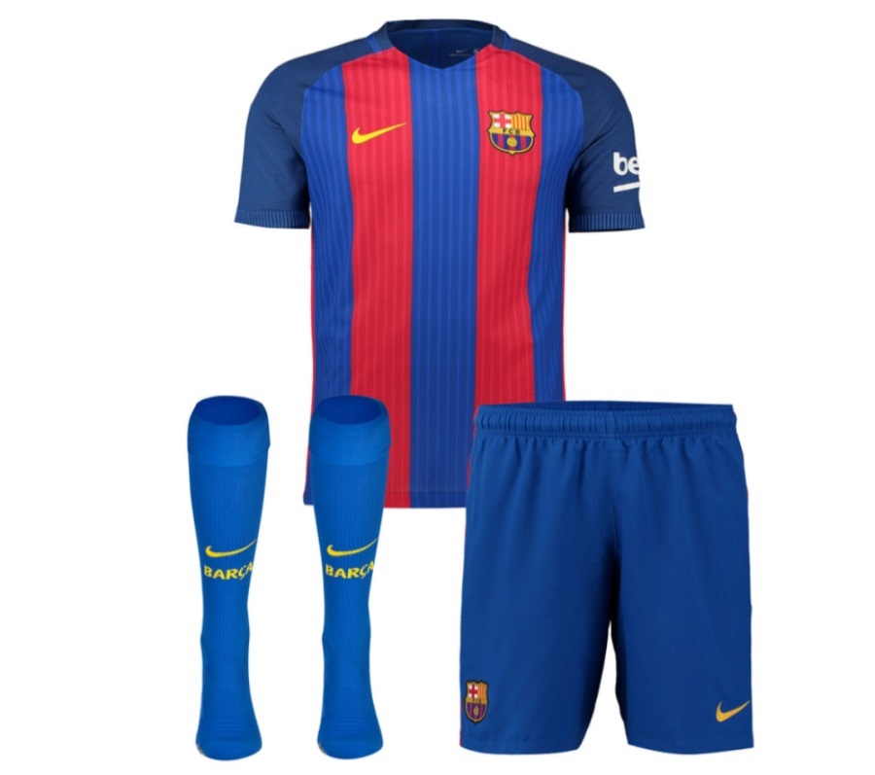
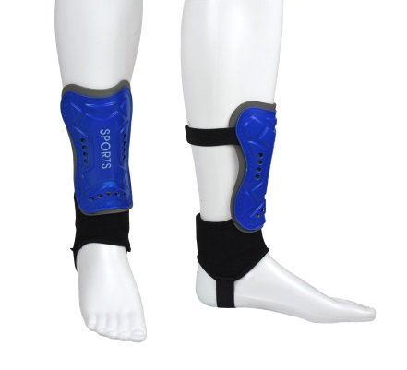
Футбольная форма
Выходя на футбольное поле, нельзя забывать о безопасности. Футболист должен использовать только ту экипировку, которая обеспечивает ему и остальным игрокам полную безопасность.
А это, прежде всего, футболка, шорты, гетры, щитки (специальные накладки) и удобная обувь (бутсы).

Slide 8
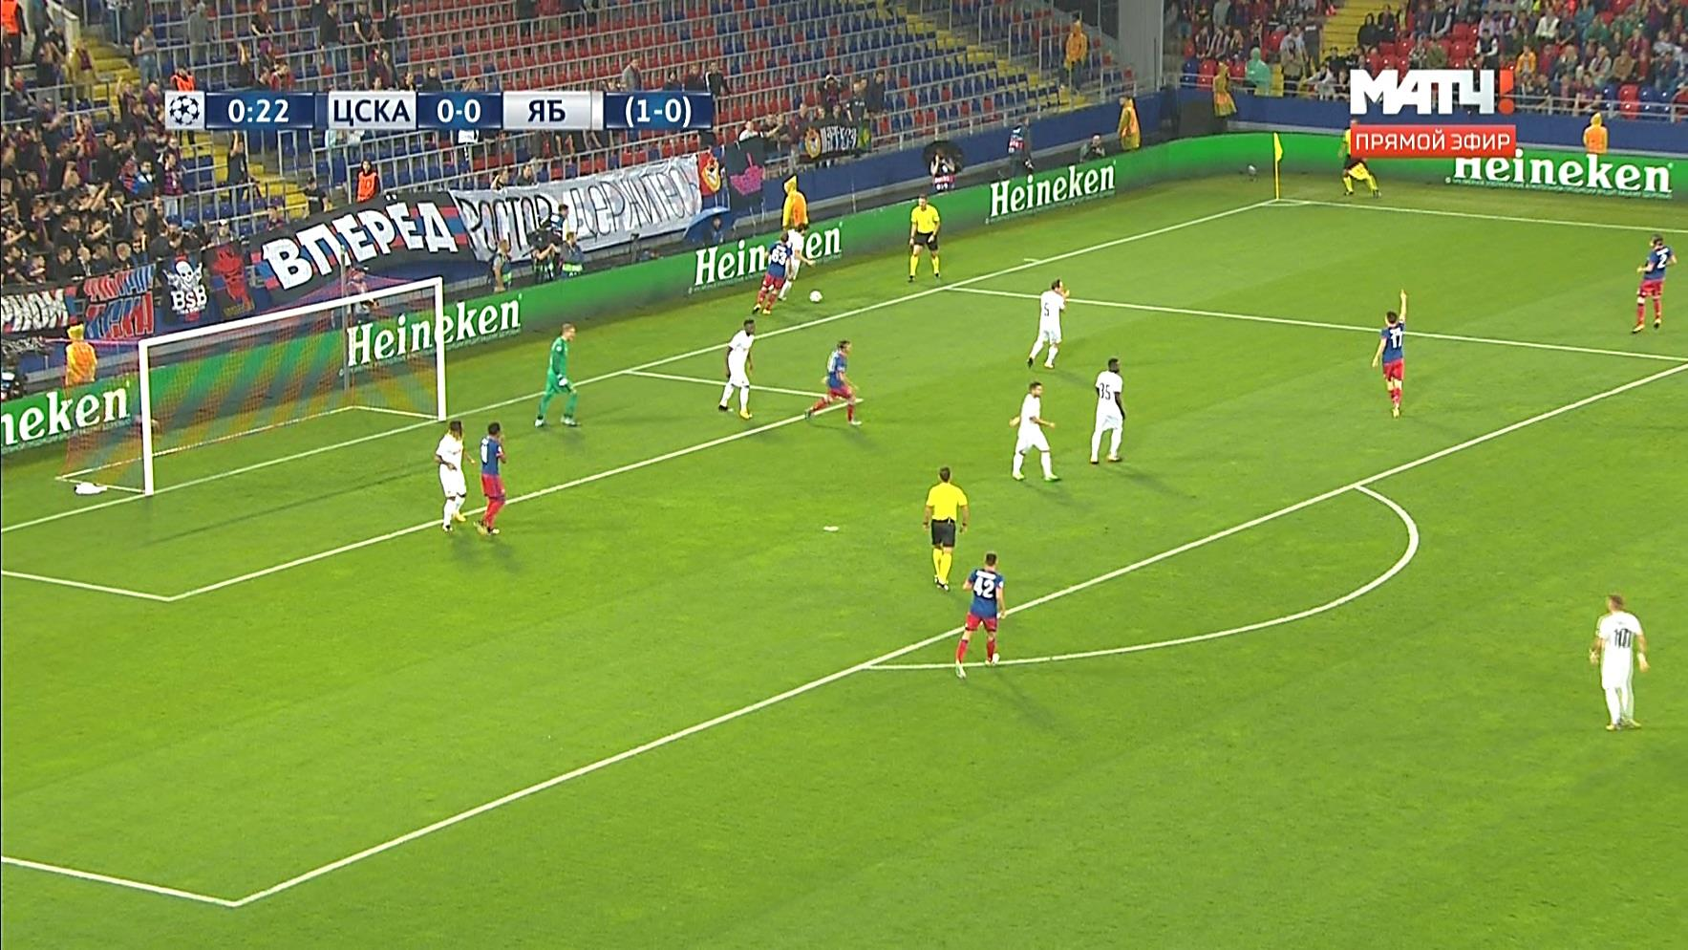
Правила игры в футбол
Отдельная футбольная игра называется МАТЧ, который в свою очередь состоит из двух частей - таймов по 45 минут. Между первым и вторым таймами пауза составляет 15 минут, в течение которой команды отдыхают, а затем меняются воротами.

Slide 9
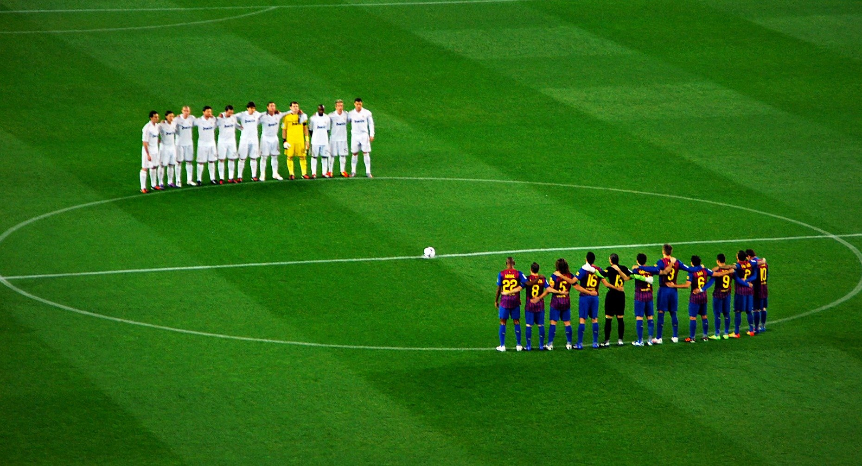
Футбол - это командная игра. В игре участвуют две команды, в каждой из них по 11 человек.
В каждой команде есть капитан, вратарь и игроки.

Slide 10
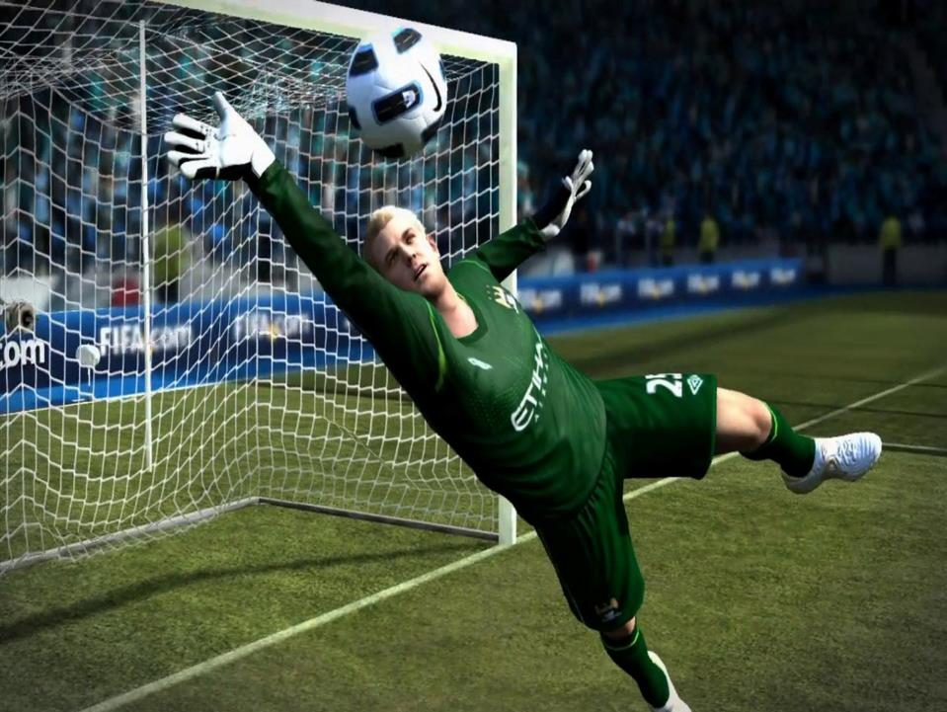
Один человек в команде – это ВРАТАРЬ, он может играть руками в штрафной площади у своих ворот, его задача – защищать ворота.

Slide 11
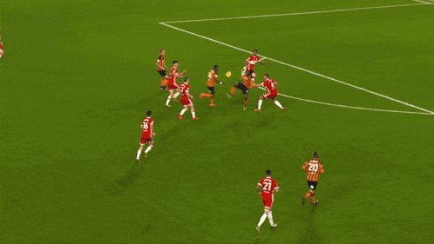
Остальные 10 игроков также имеют свои задачи и позиции на поле.
Защитники – играют на своей половине поля, их задача - оказывать сопротивление соперникам из другой команды.
Полузащитники- играют в середине поля, их цель - помогать защитникам или нападающим.
Нападающие – во время игры находятся на половине поля соперника, их главная задача - забивать голы.

Slide 12
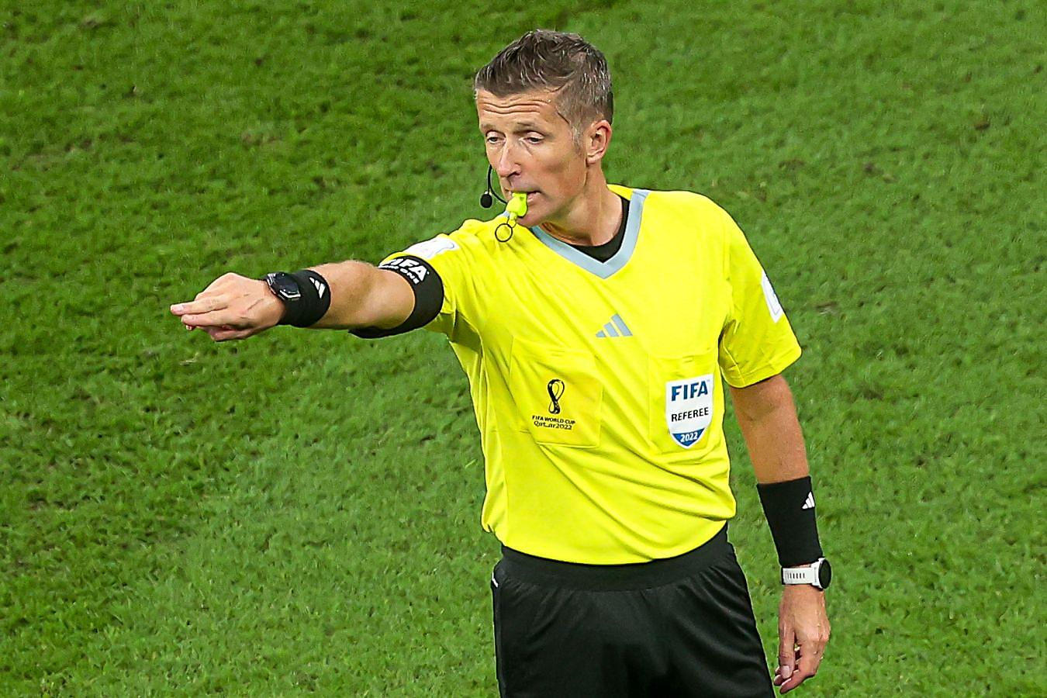
За игрой наблюдает судья, который называется рефери,
он следит за тем, чтобы правила не нарушались.

Slide 13
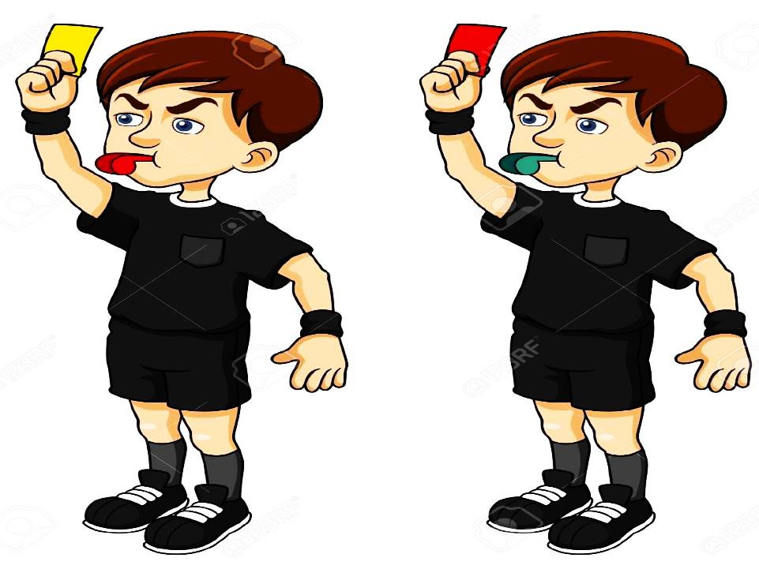

Атрибуты судьи
Если правила нарушаются, судья останавливает игру свистком и показывает нарушителю жёлтую карточку – предупреждение, а если игрок снова нарушает правила, судья показывает карточку красного цвета , она значит удаление игрока.

Slide 14
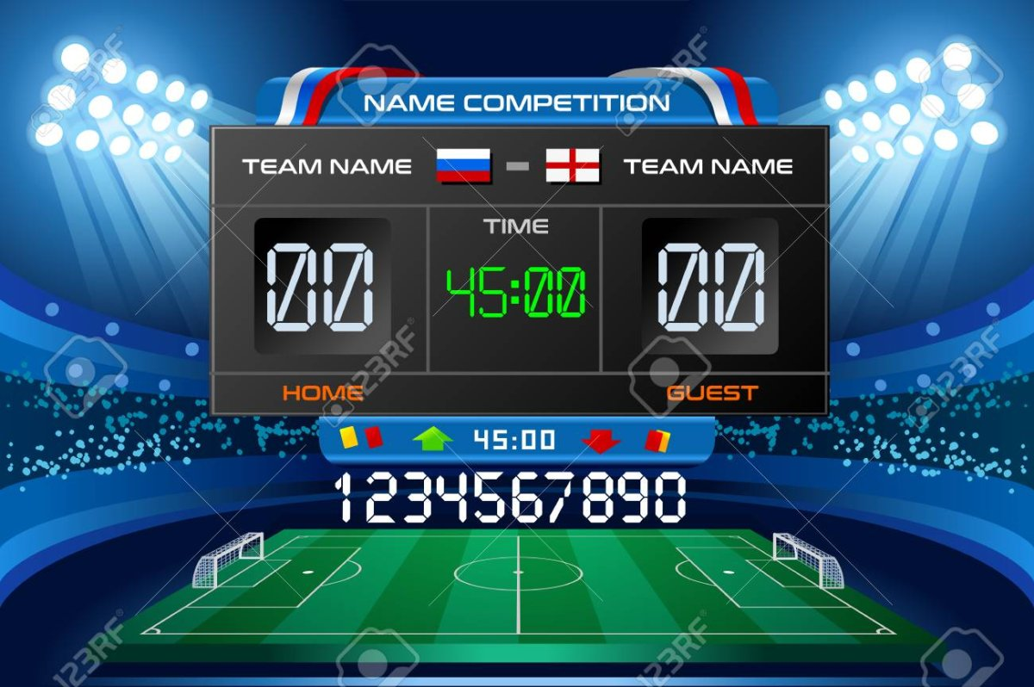
Счет и время можно посмотреть на табло. Матч выигрывает команда, забившая большее количество голов. В случае, если в течение двух таймов команды забили одинаковое количество голов, то фиксируется ничья, назначается дополнительное время.

Slide 15
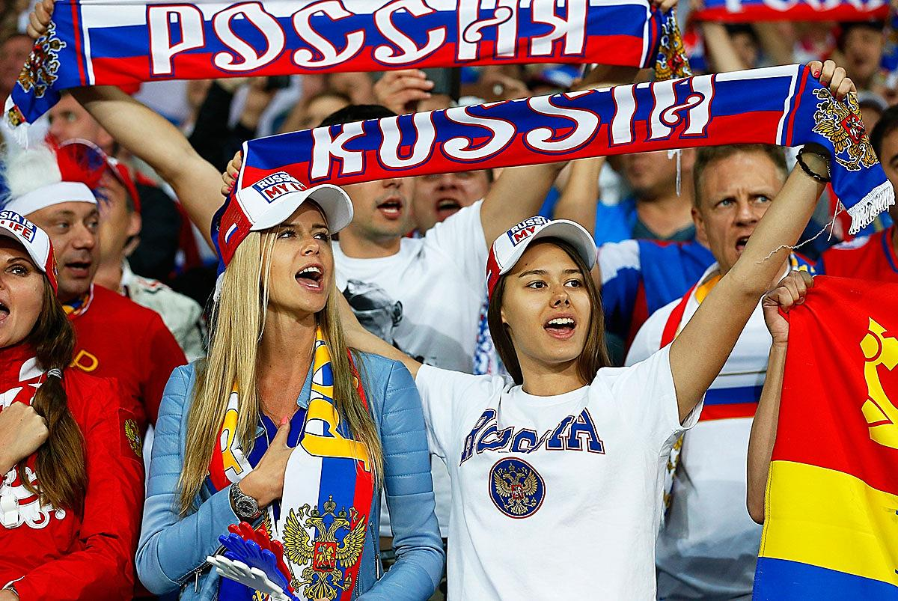
В каждой спортивной игре есть болельщики, это люди которые наблюдают за игрой и переживают за свою команду. У болельщиков есть атрибуты – это шарф, разные шапочки, значки, футболки как у команды.

Slide 16
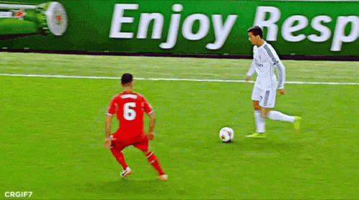
В футбол играют здоровые, тренированные люди. Футбол воспитывает в человеке мужество, смелость, чувство коллективизма. Когда играешь в эту игру, становишься частью команды, победа команды становится твоей победой.

Slide 17
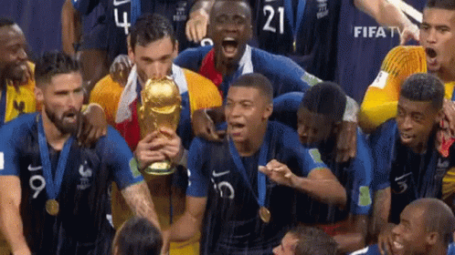
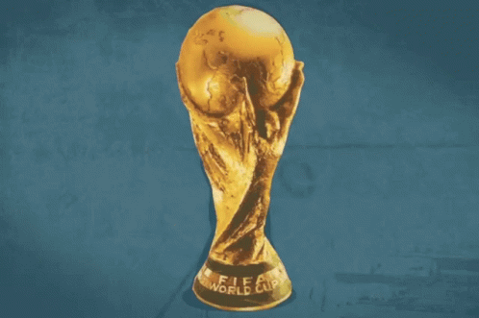
Самый главный кубок в футболе,
который все мечтают выиграть – КУБОК МИРА.

Slide 18
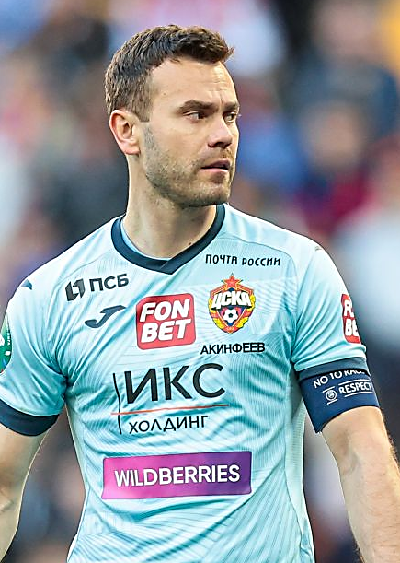
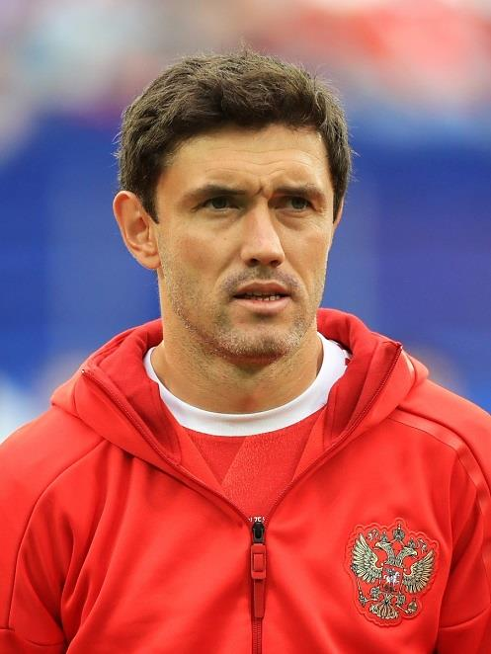
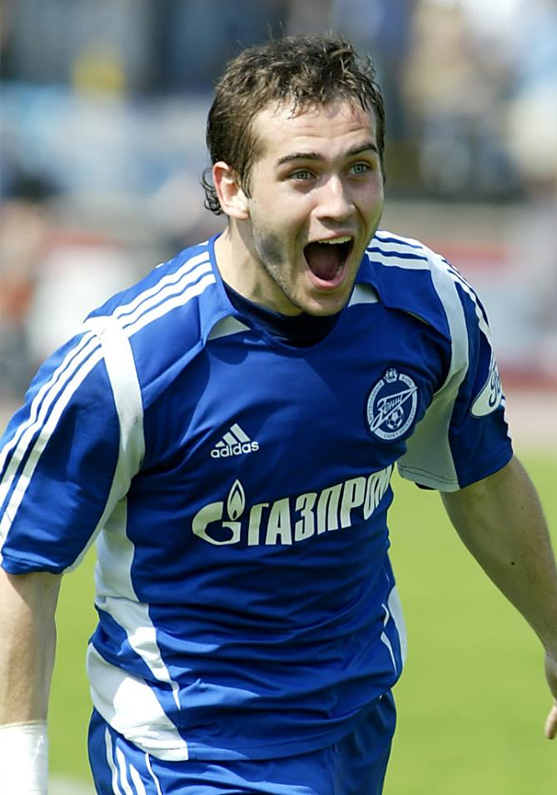
Знаменитые футболисты России
Игорь Акинфеев, Юрий Жирков, Александр Кержаков,
знаменитый вратарь защитник лучший бомбардир

Slide 19

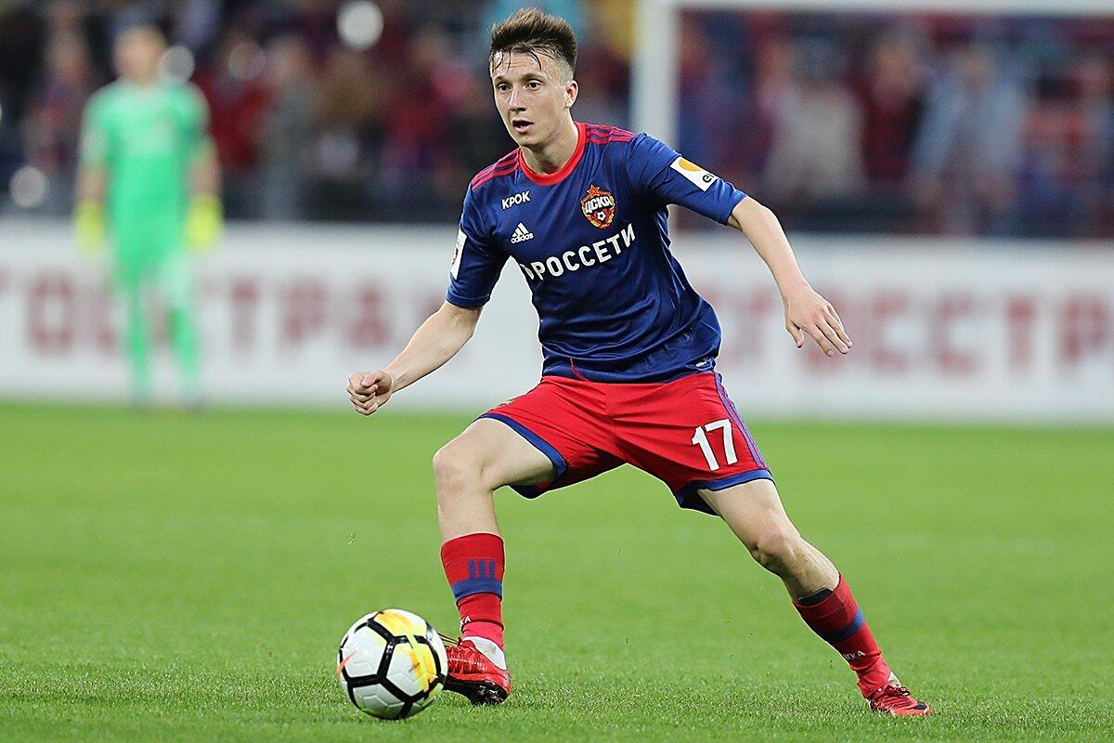
Александр Головин
- российский футболист, полузащитник французского клуба «Монако» и сборной России. Заслуженный мастер спорта Росии.

Slide 20
Игра - викторина

Slide 21
Играй в футбол, люби футбол, и у тебя всё
ПОЛУЧИТСЯ!

Slide 22
Спасибо за внимание!

